Slide 1

«Ανάπτυξη των ΑΠΕ µέσω των Ενεργειακών Συνεταιρισµών»
Γιάννης Γκύλλης
Ενεργειακός & Αναπτυξιακός Συνεταιρισμός Σίφνου

Slide 2
Η προσπάθεια ανάπτυξης ΑΠΕ στις χώρες της ΕΕ
Από αρχαιοτάτων χρόνων ο ήλιος και ο άνεμος χρησιμοποιούνται ως πηγή ενέργειας (ηλιακά κάτοπτρα, ιστιοπλοΐα, ανεμόμυλοι κ.α.)
Μετά την πετρελαϊκή κρίση της δεκαετίας του 1970, ξεκίνησαν οι πρώτες ανησυχίες για την πετρελαϊκή εξάρτηση και ταυτόχρονα οι προσπάθειες για τη κατασκευή και την εγκατάσταση των πρώτων ανεμογεννητριών, κυρίως στη Δανία και τη Σουηδία, οπότε και εκδηλώθηκαν και οι πρώτες αντιδράσεις από τις τοπικές κοινωνίες εναντίον της εγκατάστασης των ανεμογεννητριών.
Ο τρόπος που βρήκαν για να ξεπεράσουν τις αντιδράσεις οι Σκανδιναβικές χώρες, ήταν να προσφέρουν την κυριότητα των ανεμογεννητριών στις τοπικές κοινωνίες δημιουργώντας τοπικούς ενεργειακούς συνεταιρισμούς.
Σήμερα η Δανία μπορεί να καλύψει το 100% της ζήτησης ηλεκτρικής ενέργειας της χώρας από ΑΠΕ ενώ παράλληλα έχουν ιδρυθεί και λειτουργούν στην Ε.Ε. περισσότεροι από 2,400 ενεργειακοί συνεταιρισμοί από τους οποίους περί τους 1200 είναι μέλη της Ευρωπαϊκής Ομοσπονδίας Ενεργειακών Συνεταιρισμών ΑΠΕ, REScoop.eu

Slide 3
Ο τριπλός ευρωπαϊκός κλιματικός & ενεργειακός στόχος «20/20/20» (20% μείωση στις εκπομπές αερίων του θερμοκηπίου, 20% αύξηση του ποσοστού ενέργειας από ανανεώσιμες πηγές για την κάλυψη των αναγκών της Ευρώπης και 20% περισσότερη αποτελεσματικότητα στην χρήση ενέργειας σε όλη την ΕΕ έως το 2020 που υιοθετήθηκε το 2009 όταν Επίτροπος Ενέργειας ήταν ο κ. Σταύρος Δήμας και έγινε ντιρεκτίβα το 2012, αποτέλεσε την κυριότερη θεσμική παρέμβαση για την ανάπτυξη των ΑΠΕ στην ιστορία του πλανήτη μας.
Ακολούθησε η παγκόσμια συμφωνία για την κλιματική αλλαγή στις 12/12/2015 στο Παρίσι και έκτοτε, τα ηνία για την ανάπτυξη των ΑΠΕ έχει ήδη πάρει σήμερα η Κίνα.
Τα ακραία καιρικά φαινόμενα που βιώνουμε καθημερινά επιβεβαιώνουν με εμφατικό τρόπο την ανάγκη να δράσουμε πιο αποτελεσματικά και πιο γρήγορα από όσο μέχρι χθες φανταζόμασταν ότι είναι δυνατόν να το κάνουμε.

Slide 4
Η ανάπτυξη των ΑΠΕ στην Ελλάδα, το παράδειγμα της Σίφνου
Στην Ελλάδα το Κανονιστικό πλαίσιο για την ανάπτυξη των ΑΠΕ οδήγησε στην ανάπτυξη μιας «αγοράς» αδειών παραγωγής με μηδαμινές πιθανότητες υλοποίησης, που όμως δεσμεύουν τις περισσότερες περιοχές με το υψηλότερο αιολικό δυναμικό στη χώρα παρ’ όλο που έχει ήδη πολλές φορές αποδειχθεί ότι η προσέγγιση “top bottom” (αποφασίζω και διατάζω), δεν λειτουργεί όσο αποτελεσματικά λειτουργεί η προσέγγιση “bottom up” (με κοινή συναίνεση) που στην ουσία είναι η ανάπτυξη των ενεργειακών συνεταιρισμών.
Χαρακτηριστικό είναι το παράδειγμα της προσπάθειας της ΔΕΗ Ανανεώσιμες από το 1997 να εγκαταστήσει δύο ανεμογεννήτριες ισχύος 1.26 MW στο νησί της Σίφνου. Οι κάτοικοι ξεσηκώθηκαν, αντέδρασαν και κατέφυγαν στο Συμβούλιο της Επικρατείας που έκανε δεκτή την αίτηση τους για αναστολή της άδειας εγκατάστασης. Το πρόβλημα ήταν ότι η ΔΕΗ δεν μπήκε στον κόπο να εξηγήσει στην τοπική κοινωνία τι θέλει να κάνει και να επιδιώξει τη συναίνεση της. Σήμερα, μετά και την ίδρυση του Ενεργειακού & Αναπτυξιακού Συνεταιρισμού Σίφνου το 2013, έχουν καμφθεί και οι τελευταίες αντιδράσεις και το έργο βαίνει προς υλοποίηση παράλληλα με το έργο της 100% ενεργειακής αυτονομίας από ΑΠΕ.

Slide 5
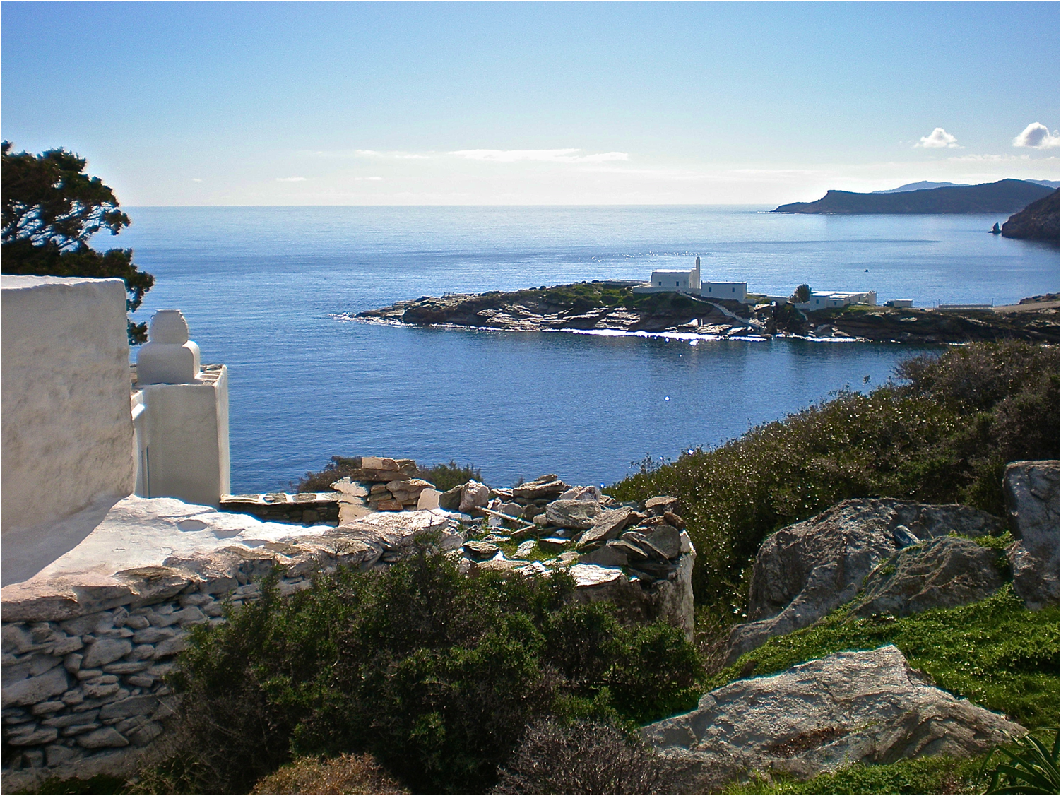

Slide 6
Τα δεδομένα της Σίφνου
Η Σίφνος είναι ένα από τα μη διασυνδεδεμένα με το κεντρικό δίκτυο ηλεκτροδότησης (ΜΔΝ) της Ελλάδος νησί των Κυκλάδων με περίπου 2,500 μόνιμους κάτοικους, το κύριο εισόδημα των οποίων προέρχεται από τους κατά μέσο όρο τα πέντε τελευταία χρόνια 85.000 τουριστικούς επισκέπτες του νησιού. Η μέγιστη ζήτηση ηλεκτρικής ισχύος επί οκτώ μήνες το χρόνο είναι της τάξης των 2,5MW ενώ κατά το μήνα Αύγουστο φτάνει τα 6,5MW και η ετήσια συνολική ζήτηση της τάξης των 17MWh ηλεκτρικής ενέργειας του νησιού παρέχεται από σταθμό της ΔΕΗ με ντηζελογεννήτριες, συνολικής εγκατεστημένης ισχύος 8,7MW. Σύμφωνα με τα δημοσιευμένα στοιχεία του ΔΕΔΔΗΕ, το συνολικό κόστος παραγωγής του σταθμού της Σίφνου το 2012 ήταν 380,36€/MWh, ενώ για το 2015 με τιμές πετρελαίου περί τα 30$/βαρέλι το αντίστοιχο κόστος ήταν της τάξης των 300€/MWh, σημαντικά υψηλότερο από τα 180€/MWh που χρεώνονται οι καταναλωτές.
Σαν τάξη μεγέθους, με κόστος παραγωγής ηλεκτρικής ενέργειας 5,5 εκατομμύρια ευρώ, οι καταναλωτές στο νησί πληρώνουν περί τα 3 εκατομμύρια ετησίως. Τα υπόλοιπα που αντιστοιχούν σχεδόν στο σύνολο των δασμών και τελών (φόρων) καυσίμου που καταναλώνει η ΔΕΗ, τα επωμίζεται το σύνολο των Ελλήνων καταναλωτών μέσω ΥΚΩ.

Slide 7
Η ανησυχία για την ξαφνική διακοπή της επιδότησης της τιμής του ρεύματος στα ΜΔΝ, σύμφωνα με τη σχετική απόφαση του Συμβουλίου της Επικρατείας, σε συνδυασμό με τους διακηρυγμένους στόχους της Ε.Ε. για ανάπτυξη των ΑΠΕ και την υπογραφή της συμφωνίας στις 15/12/15 στο Παρίσι για την αντιμετώπιση της κλιματικής αλλαγής, οδήγησαν στη δημιουργία τον Δεκέμβριο του 2013 του Ενεργειακού & Αναπτυξιακού Συνεταιρισμού Σίφνου.
Ο Ενεργειακός & Αναπτυξιακός Συνεταιρισμός Σίφνου (ΣΕΣ) ιδρύθηκε το Δεκέμβριο του 2013 σύμφωνα με τις διατάξεις του Ν. 1667/1986 και τις βασικές αρχές της Διεθνούς Συνεταιριστικής Συμμαχίας με κύριο σκοπό την ενεργειακή αυτονομία της Σίφνου από ΑΠΕ με τη συμμετοχή των κατοίκων και των φίλων της Σίφνου και τη βιώσιμη ανάπτυξη του νησιού.

Slide 8
Σκοπός του Συνεταιρισμού
Σκοπός του Συνεταιρισμού είναι να οργανώσει:
την παραγωγή και τη διάθεση της ενέργειας που μπορεί να προκύψει από κάθε μορφή αξιοποίησης των Ανανεώσιμων Πηγών και του συνολικού δυναμικού του νησιού
την παραγωγή, τη διαχείριση, την επεξεργασία και τη διάθεση των προϊόντων και των υπηρεσιών του νησιού
την προώθηση κοινωνικά υπεύθυνων λύσεων και δραστηριοτήτων στη Σίφνο
Προς επίτευξη του σκοπού της η ΣΕΣ:
υπέγραψε Σύμφωνο Συνεργασίας με το Δήμο Σίφνου και έγινε μέλος της Ευρωπαϊκής Ομοσπονδίας Ενεργειακών Συνεταιρισμών ΑΠΕ REScoop.eu
εκπόνησε μελέτη για την προοδευτικά 100% ενεργειακή αυτονομία της Σίφνου από ΑΠΕ και ανέπτυξε κάποιες δράσεις βιώσιμης ανάπτυξης μικρότερης εμβέλειας όπως η δράση για τη μείωση της χρήσης της πλαστικής σακούλας στο νησί.

Slide 9
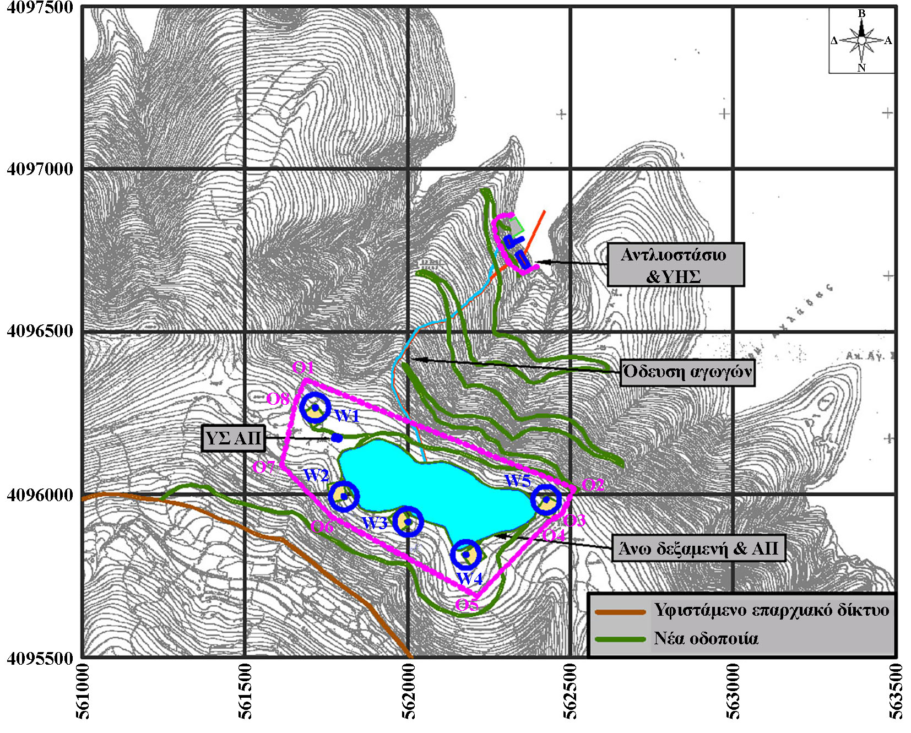
Σύμφωνα με τη μελέτη, το πρώτο βήμα για την ενεργειακή αυτονομία της Σίφνου από ΑΠΕ είναι η εγκατάσταση ενός Υβριδικού Σταθμού συνολικής εγγυημένης ισχύος 8MW που περιλαμβάνει αιολικό πάρκο ισχύος 11,5MW και ένα αναστρέψιμο υδροηλεκτρικό εγγυημένης ισχύος 8MW που αποτελείται από σταθμό άντλησης ισχύος 10,8MW και ταμιευτήρα θαλασσινού νερού χωρητικότητας
1,1 εκατομμύρια m3, συνολικού προϋπολογισμού 37.255.000 ευρώ.

Slide 10
Ο προτεινόμενος Υβριδικός Σταθμός Σίφνου θα καλύπτει το σύνολο της ζήτησης ηλεκτρικής ενέργειας της Σίφνου, που αναμένεται να αυξηθεί σταδιακά, αφ’ ενός καλύπτοντας τις ανάγκες θέρμανσης των κτηρίων και κίνησης ηλεκτρικών οχημάτων και σκαφών και αφ’ ετέρου τις ανάγκες της τουριστικής ανάπτυξης που αναμένεται να δημιουργήσει η ενεργειακή αυτονομία της Σίφνου από ΑΠΕ.
Το προτεινόμενο έργο, εκτός του ότι είναι ένα έργο υποδομής μακράς διάρκειας με προοπτική αξιοποίησης και από τις επερχόμενες γενεές, σχεδιάστηκε με τρόπο που να έχει μηδενικές περιβαλλοντικές επιπτώσεις,συμπεριλαμβανόμενης της αισθητικής όχλησης, αφού δεν θα είναι ορατό από κανένα από τους οικισμούς του νησιού, διαφυλάττοντας στο ακέραιο τον τουριστικό χαρακτήρα του.
Περαιτέρω, σχεδιάζουμε τη παραγωγή υδρογόνου από τα πλεονάσματα της παραγόμενης ηλεκτρικής ενέργειας κατά τους χειμερινούς μήνες για τη κίνηση ενός επιβατικού πλοίου για την ακτοπλοϊκή μας σύνδεση με τα διεθνή αεροδρόμια στα γύρω νησιά και ενδεχόμενα τη λειτουργία του υπάρχοντος θερμικού σταθμού σαν εφεδρεία.

Slide 11
Η εξέλιξη του έργου σήμερα
Η Συνεταιριστική Εταιρεία Σίφνου (ΣΕΣ) υπέβαλλε στη ΡΑΕ την υπ’ αριθμό Γ-06050 αίτηση στον κύκλο Σεπτεμβρίου 2016 για έκδοση άδειας παραγωγής ηλεκτρικής ενέργειας από τον προτεινόμενο υβριδικό σταθμό με πλήρη στοιχεία τα οποία αφορούσαν στην τεκμηρίωση του αιολικού δυναμικού και στην τεκμηρίωση της οικονομικής δυνατότητας της ΣΕΣ για τη χρηματοδότηση του έργου.
Ακολουθεί η αίτηση για Άδεια Εγκατάστασης μετά την οποία το έργο προϋπολογίστηκε να ολοκληρωθεί σε 2,5 χρόνια και να λειτουργεί στο επόμενο εξάμηνο.
Εκτιμούμε ότι το προτεινόμενο έργο που θα θωρακίσει τη δυνατότητα της τοπικής κοινωνίας να παραμείνει και να ευημερεί στον τόπο καταγωγής της, είναι ο ορισμός του σχεδιασμού αειφορικής κυκλικής ανάπτυξης μέσω της προστασίας του περιβάλλοντος και της κινητοποίησης των πολιτών.

Slide 12
Εάν συμφωνείτε με την παραπάνω εκτίμηση, παρακαλούμε θερμά όλους σας, ο καθένας στο μέτρο των δυνατοτήτων του να συνδράμει για την κατά το δυνατόν ταχύτερη υλοποίηση του προτεινόμενου έργου, μήπως και προλάβουμε τις δραματικές επιπτώσεις της κλιματικής αλλαγής που ήδη βιώνουμε ενώ δυστυχώς πολλοί από αυτούς που παίρνουν τις κρίσιμες αποφάσεις για λογαριασμό μας συνεχίζουν να σφυρίζουν αμέριμνα.
Κλείνοντας θέλω να εκφράσω την ευγνωμοσύνη μας και τις ευχαριστίες των μελών του Δ.Σ. και όλων των μελών της ΣΕΣ προς το Εθνικό Κέντρο Περιβάλλοντος & Αειφόρου Ανάπτυξης για την πολύ τιμητική πρόσκληση μας στη σημερινή εκδήλωση καθώς και σε όλους τους συμμετέχοντες που είχατε την καλοσύνη να πληροφορηθείτε για τις προσπάθειες και τα έργα της Συνεταιριστικής Εταιρείας Σίφνου.
Είμαστε και θα παραμείνουμε στη διάθεση όλων όσων ενδιαφέρονται για την ανάπτυξη Ενεργειακών Συνεταιρισμών με την ελπίδα να φανούμε με κάποιο τρόπο χρήσιμοι.
www.sifnosislandcoop.gr

